Slide 1
Elektroskop Jednotka elektrického náboje

Slide 2
Víme, že…
při vzájemném tření se mohou tělesa vzájemně zelektrovat – elektricky nabít
zelektrované těleso má přebytek elektronů nebo protonů
zelektrováním vznikají kladné a záporné ionty
souhlasně nabitá tělesa se odpuzují, nesouhlasně nabitá přitahují
v kovech jsou volné elektrony, které se neustále neuspořádaně pohybují

Slide 3
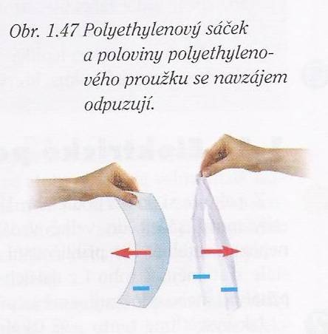
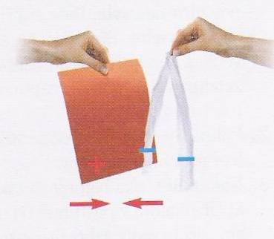
působení zelektrovaných těles

Slide 4
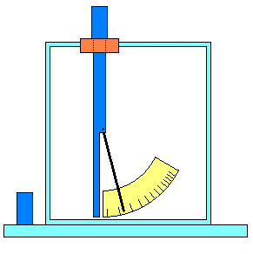
elektroskop

Slide 5
(zapiš do sešitu)
Elektroskopem zjišťujeme, zda je těleso elektricky nabité či nikoli.
Některé elektroskopy měří i velikost elektrického náboje nebo druh elektrického náboje – kladný, záporný.
Existuje několik druhů elektroskopů, ale některé části musí mít stejné.

Slide 6
zakresli a popiš elektroskop
kovová tyčka s destičkou
plastová skříňka
pohyblivá ručička
stupnice
stojan

Slide 7
a) zelektrování kladné
+ + + + + +
třením kladně nabitá tyčka
+ + + + + + +
- - - - - - -
kladně nabitý elektroskop
+ + + + +
+ + + + +

Slide 8
a) zelektrování kladné - vysvětlení
Přiblížíme-li k elektroskopu kladně nabitou tyč (skleněnou), elektrony z celé kovové části se přesunou do horní části elektroskopu a dole chybí. Dolní část elektroskopu tedy zůstane kladně nabitá a ručička se vychýlí (+ + se odpuzuje). Po oddálení tyčky se vše vrací zpět. Elektrování bylo jen dočasné.

Slide 9
b) zelektrování záporné
- - - - - - - - - - -
třením záporně nabitá tyčka
- - - - - - - - - - -
+ + + + +
záporně nabitý elektroskop
- - - - - - - - - -
- - - - - - - - - -

Slide 10
b) zelektrování záporné - vysvětlení
Přiblížíme-li k elektroskopu záporně nabitou tyč (plastovou), elektrony z celé kovové části „utečou“do dolní části elektroskopu a nahoře chybí. Dolní část elektroskopu tedy bude záporně nabitá a ručička se vychýlí (- - se odpuzuje). Po oddálení tyčky se vše vrací zpět. Elektrování bylo jen dočasné.

Slide 11
(zapiš do sešitu)
elektrický náboj je fyzikální veličina
značíme ji Q
její jednotkou je 1 C (Coulomb)
elementární náboj – elektrický náboj jednoho protonu nebo elektronu
1 C = 6 000 000 000 000 000 000 elektronů

